Slide 1
SOLUCIÓN DE EMPRESA DE ELECTRÓNICOS
Nelson Bernal Universidad Uniminuto Corporación Universitaria Minuto de Dios NRC-8392 - Sistemas Transaccionales - Semana 6 Alejandro Urrea Ospina

Slide 2
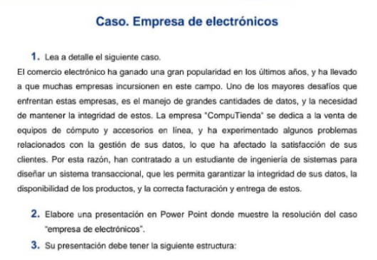
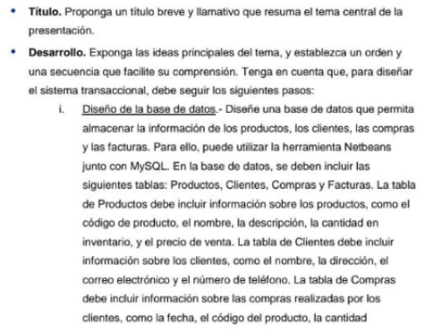
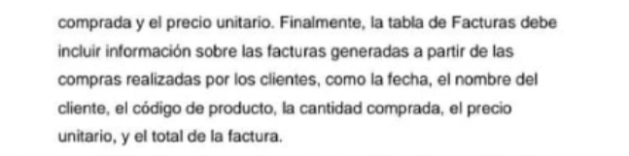
ELABORACIÓN DE EJERCICIO DE SISTEMAS TRANSACCIONALES

Slide 3
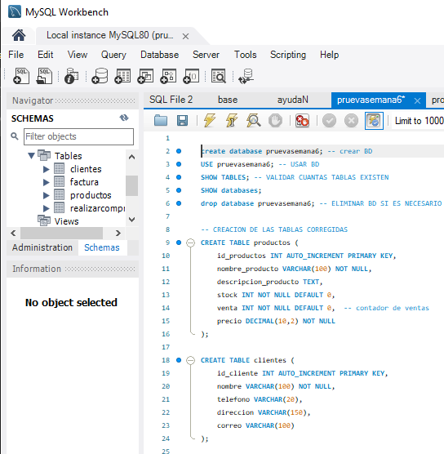
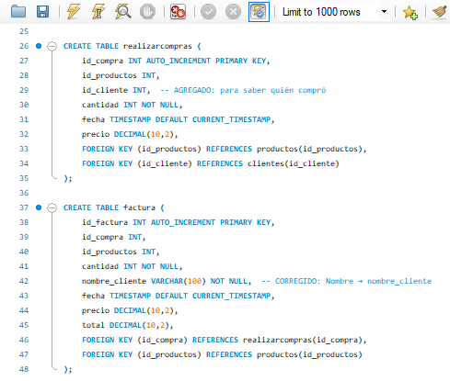
CREACIÓN DE BAsE DE DATOS
En la aplicación de MYSQL Workbench se va crear la base de datos.
Hay mismo se va hacer creación de las tablas incluyendo las llaves primarias y en las columnas es donde se va añadir la información que se le va insertar más adelante.

Slide 4
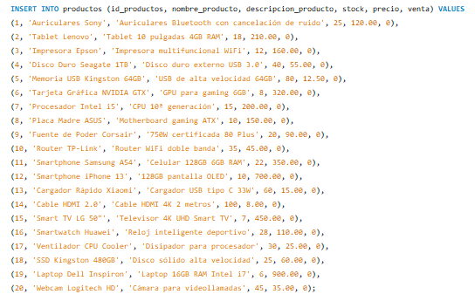
INSERTAR DATOS A LA TABLA DE PRODUCTOS
En las tablas creadas anteriormente solo se va a añadir la información a 2 tablas, que son las que van hacer las principales, pero van atener una conexión con las otras 2 tablas restantes para que cuando se ejecute la información aparezcan las demás tablas.

Slide 5
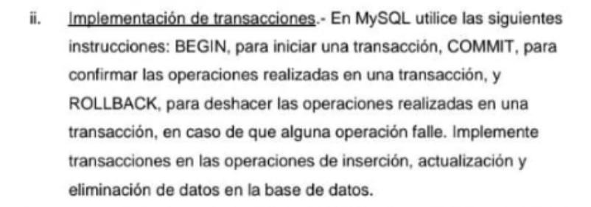
IMPLEMENTACION DE TRANSACCIONES
ASI SEVERIA EN JAVA
Aqui es donde se va actualizar una de las 2 tablas que tienen la informacion añadida.
En la segunda imagen es donde añade una de la informacion ala seguntabla de creada, y valida la informacin y la multiplica vara dal el valor total
Hay mismo si la infomacion que ingresaste fue correcta le das en COMMIT.
COMMIT: guarda permanentemente todos los cambios realizados desde el BEGIN. Una vez ejecutado, no hay vuelta atrás.
Transacciones: BEGIN, COMMIT y ROLLBACK | Aprende SQL

Slide 6
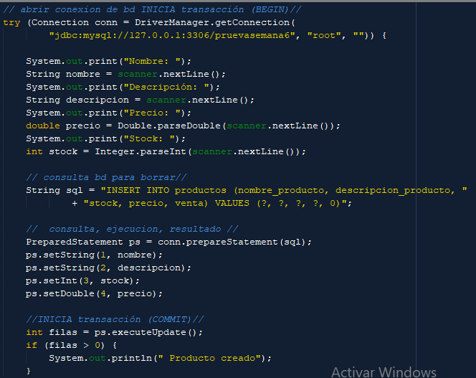
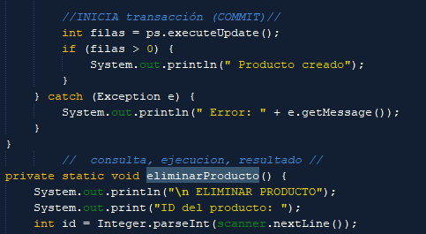
IMPLEMENTACION DE TRANSACCIONES
ASI SE VERIA EN JAVA
1.
2.

Slide 7
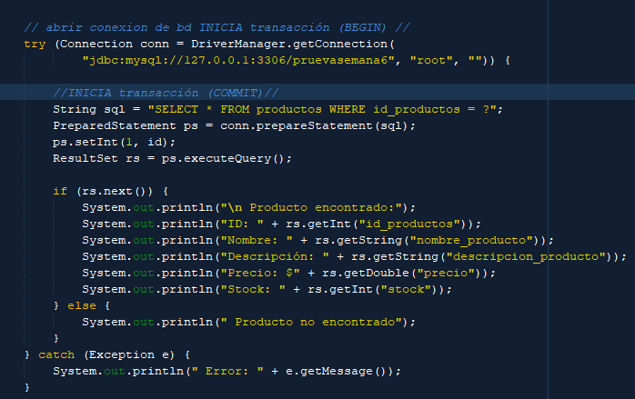
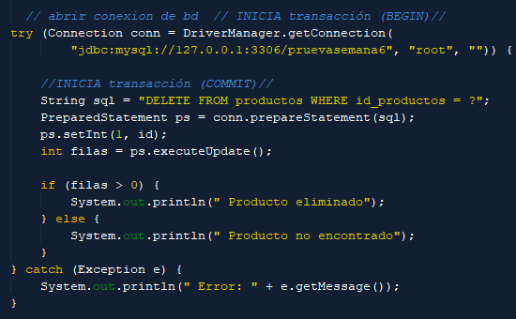
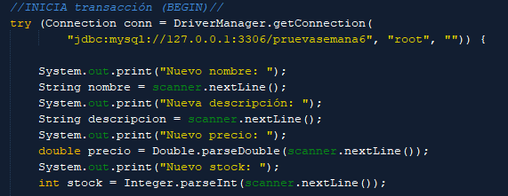
1.
1.
1.

Slide 8
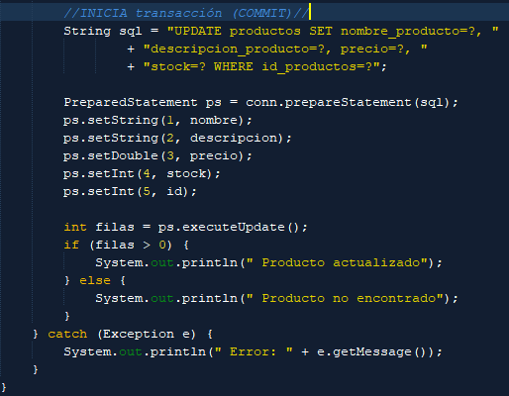
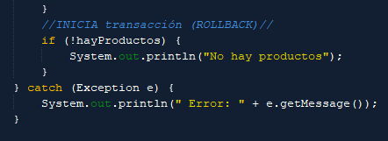
2.
3.

Slide 9
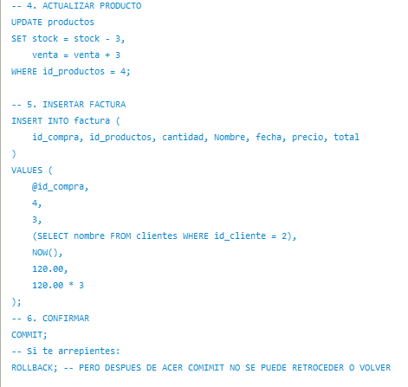
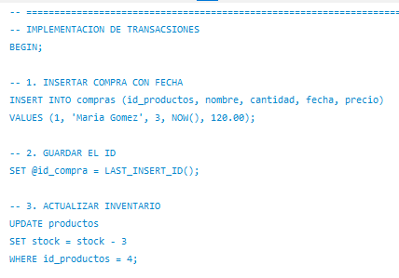
IMPLEMENTACION DE TRANSACCIONES
ASI SEVERIA EN UNA BASE DE DATOS
Aqui es donde se implementa las transacciones mencionadas en el texto de arriba
BEGIN: abre la transacción. Todas las operaciones que escribas después quedan EN ESPERA hasta que las confirmes con COMMIT.
Como lo pueden ver se va ejecutando y ala vez se da indicaciones para añadir informacion de las 2 tablas creadas y se verifica que si se allá añadido la informacion ala 3 tabla creada anteriormente.

Slide 10
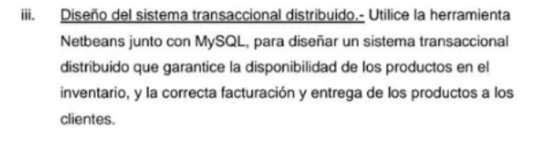
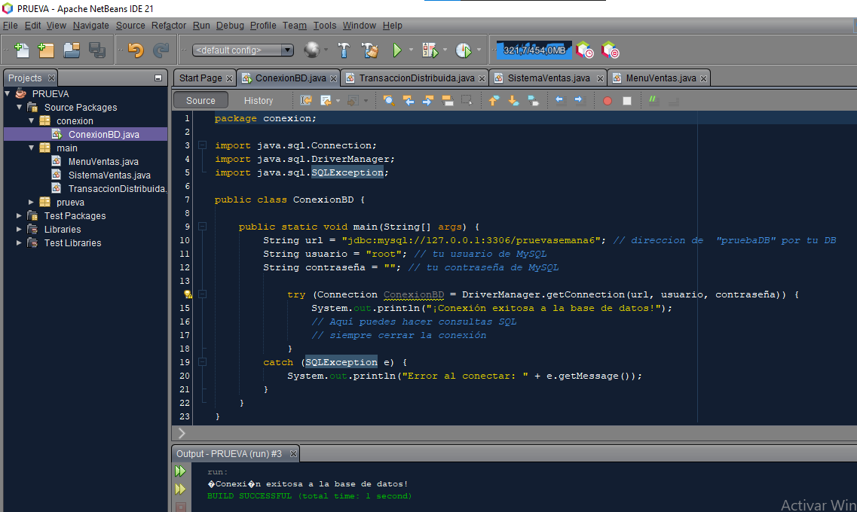
CONEXIÓN DE BASE DE DATOS CON JAVA
Aqui es donde se reprecenta la conexión de base de datos con el programa de Netbeans y con sus libreria incluida
ya que Netbeans no tiene la esa libreria entonces MYSQL Workbench nos da el link para instalarla
MySQL :: Descargar Connector/J

Slide 11
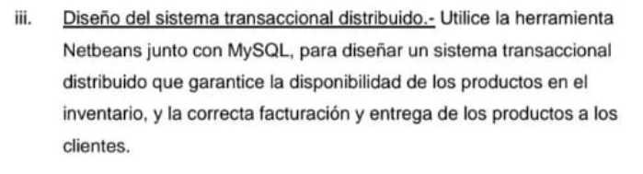
CREACION DE LAS CARPETAS Y LAS SUBCLASES NECESARIAS
Aqui es donde se crean las carpetas y las subclaces.
Ya que aqui se va a insertar el codigo y a la vez darle la ejecucución y en las subclaces que no nos sirvan se eliminan, pero antes se verifica que no haga estragos antes de eliminaarlos

Slide 12
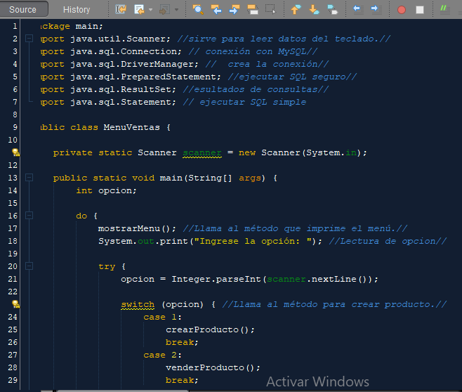
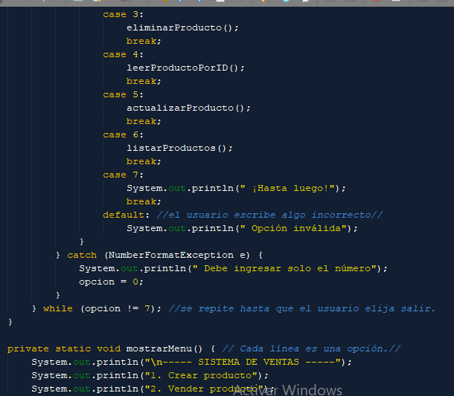
CREACIÓN DEL CODIGO
Solo se va a mostrar el código ya que lo intente hacerlo lo mas entendible posible

Slide 13
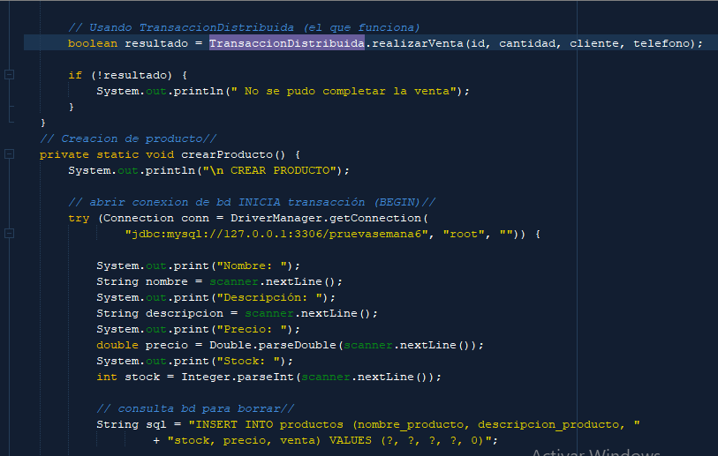
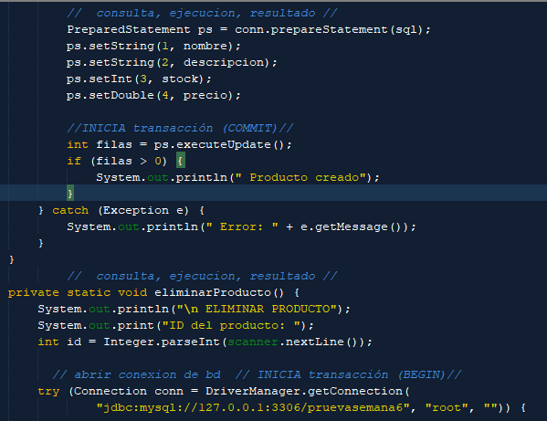

Slide 14
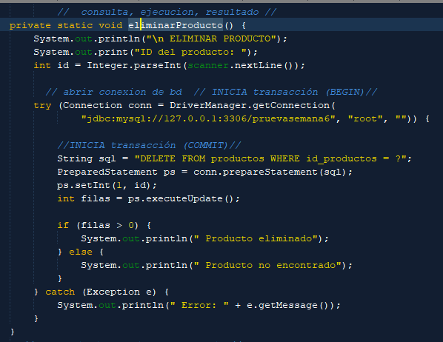
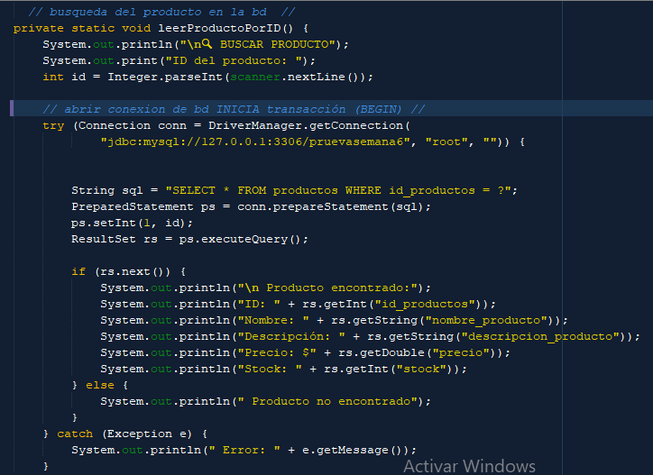

Slide 15
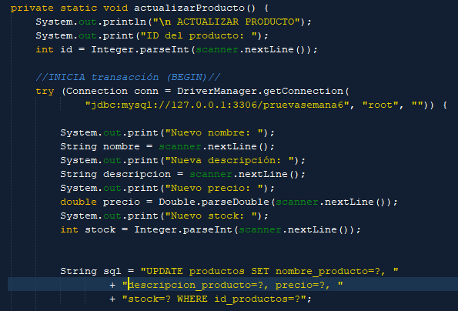
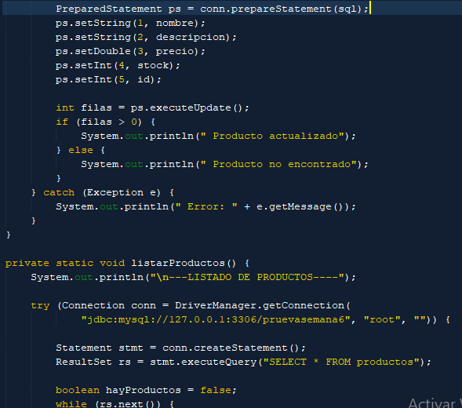

Slide 16
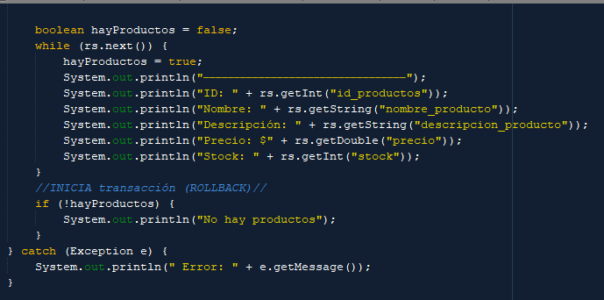

Slide 17
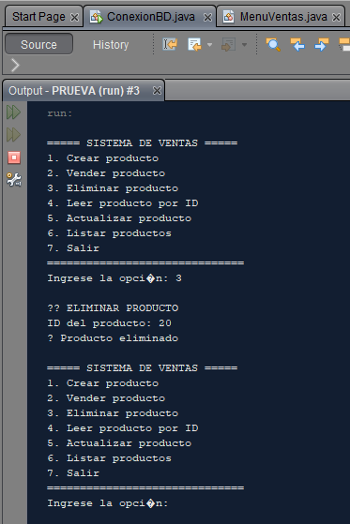
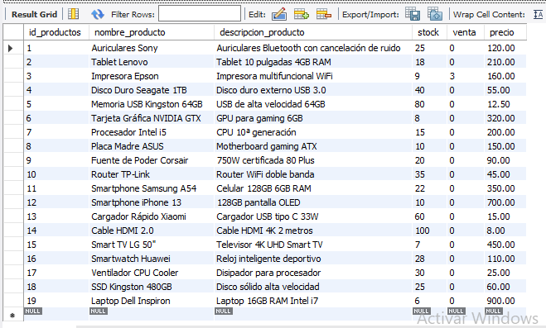
EJECUCIÓN DEL PROGRAMA JAVA
Después de haber terminado el código se hace la ejecución del código para ver si el código digitado funciona, o tiene algún problema sino tiene ningún problema en la conexión de base de datos
se ejecuta.
Hay va pedir que procedimiento se va elegir para que se refleje la conexión de base de datos la modificación en ella

Slide 18
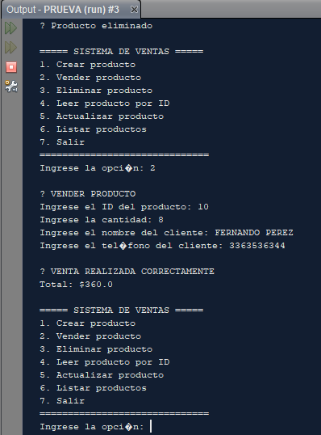
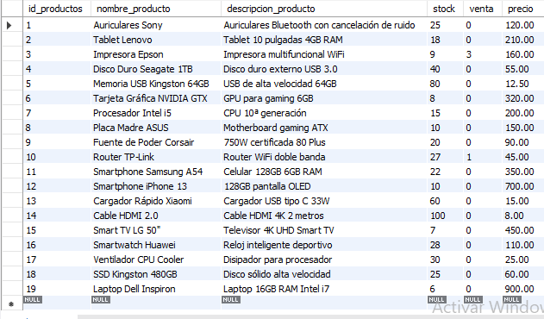
SEGUNDA EJECUCIÓN DEL PROGRAMA JAVA
1.
Aquí esta ejecutando la opción 2 :
Que es la que es vender el producto aun cliente, y pedirle sus datos
La segunda parte es cuando se verifica que se haya añadido la modificación en la base de datos.
2.

Slide 19

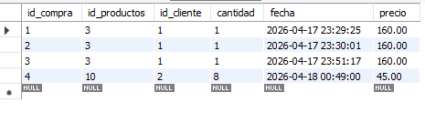
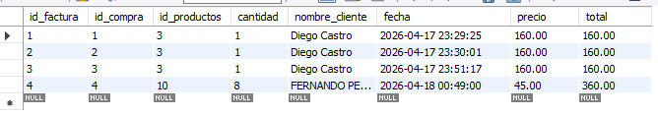
3.
4.
5.

Slide 20
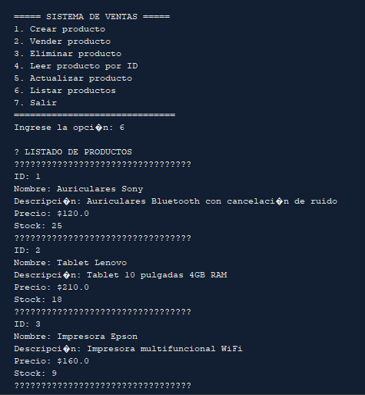
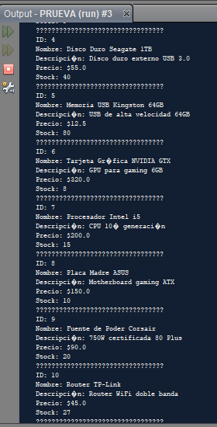
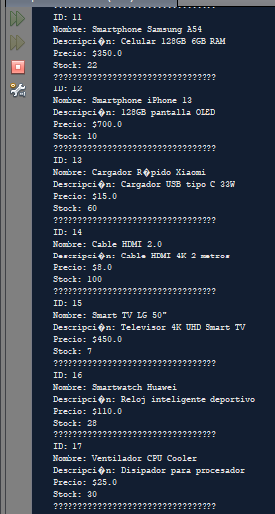
TERCERA EJECUCIÓN DEL PROGRAMA JAVA
Aqui esta ejecutando la opcion 6 :
Que es la que manda todo el inverntario con sus cambios incluidos

Slide 21
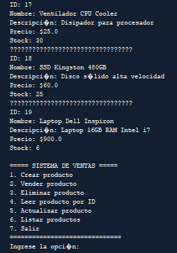
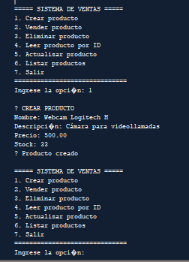
TERCERA EJECUCIÓN DEL PROGRAMA JAVA

Slide 22
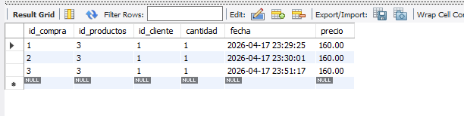
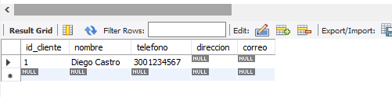
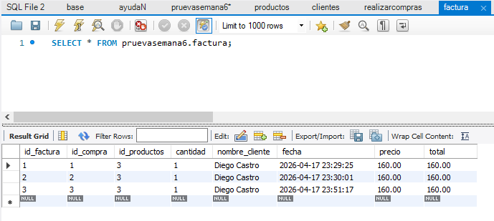
VALIDACION EN LA BASE DE DATOS DE LAS MODIFICACIONES DEL PROGRAMA DE JAVA

Slide 23
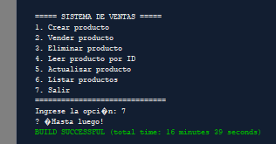
CUARTA EJECUCIÓN DEL PROGRAMA JAVA FINALIZACION DEL PROGRAMA

Slide 24
BIBLIOTECA
CLASES
2 de abril
https://us06web.zoom.us/rec/play/kAYvWgYbV_plujZF7b29P3LXoI6OcdaxqXFg0VSeXU-7IA3Q9UH-hThZCLDWOJWo2izOmIcw-ePlR7oc.ZS9AwFLuB_iijLvk
13 mar 2026 05:30 p. m.
https://us06web.zoom.us/rec/play/QBcBh3aiEKHXeg7zfI-SIdSfCzyu1pZycqQ3xctBzC6aEZ5F83FmDy1LgpqPdxiocASOFnRSGPAIIc64.HBExRPcxMGUPFpJy
27 mar 2026 05:27 p. m
.https://us06web.zoom.us/rec/play/v18CaJ2yUZozeDDfsac0GNQ4G5adXVbRj3dN4iAOF-fA73t1fvIRGUufV2shAMGeOf8uy0617gc5h7N9.7Dm5Qk_mj5NhpIpu
https://us06web.zoom.us/rec/play/c6wP1gwmVG_aKNoeuEiBIFvmGLiXlhvJxC14UO08izWaIAfsewk8pvEzKXuC5g8g4nnBtEFX79FibEF6.m60L3yaTyJXOJLQw
SITIOS WEB
https://youtu.be/knVwokXITGI?si=zePQ_bL8dbsbiWlP
COMO HACER UN BEGIN, COMMIT, ROLLBACK EN JAV - YouTube
Transactions en SQL Server - Rollback / Commit - YouTube
Curso de JDBC – 8. Transacciones
Curso de JDBC – 1. ¿Qué es JDBC?
https://youtu.be/AhXDquWtuhU?si=Q7SEwiKxjS2SwLj7
https://youtu.be/mhDqL2SUXJc?si=x2PXrZ6Y_QQ3VFya
https://youtu.be/m8HjnweSMAI?si=MDvrUvbzUJYpuwOC
https://youtu.be/ppDv4N5A31E?si=cR8uRyURtHHJqgEZ
GitHub

